Slide 1

ỦY BAN NHÂN DÂN PHƯỜNG VIỆT HƯNG
TRƯỜNG MẦM NON GIANG BIÊN
LĨNH VỰC PHÁT TRIỂN NGÔN NGỮ
Đề tài:Thơ “Mẹ và cô”
Giáo viên:Nguyễn Thị Hòa
Lứa tuổi:3-4 tuổi

Slide 2

I. MỤC ĐÍCH YÊU CẦU:
- Trẻ thuộc thơ và biết diễn đạt ngữ điệu khi đọc thơ.
- Biết thể hiện minh họa cử chỉ, diệu bộ khi đọc thơ và rèn cách đọc diễn cảm.
- Trẻ chơi đúng luật & hứng thú tham gia chơi
II. CHUẨN BỊ:
- Cô: Tranh thơ chữ to, tranh ảnh rời, giáo án điện tử “Cô và mẹ”, tranh ảnh cô, mẹ, bé máy nhạc
- Trẻ:, Tranh ảnh rời bài thơ
- Đội hình: Chữ u, tụ do theo nhóm
- Địa điểm: tai lớp C2

Slide 3
III. TỔ CHỨC HOẠT ĐỘNG:
1.Ôn định và giới thiệu.
- Cả lớp nghe bài hát bài “Ngày đầu tiên đi học”.
-Bài hát nói về nội dung gì?
-Cô cũng có một bài thơ rất hay nói về cô và mẹ đó là bài “cô và mẹ” của tác giả Trần Quốc Toàn. Các bạn cùng nghe.

Slide 4
Hoạt động 1: Cô đọc thơ cho trẻ nghe.
-Cô đọc lần 1: Chậm rải, diễn cảm và không có tranh minh họa.
- Cô hỏi lại tên bài thơ, tên tác giả.
- Lần 2: Cô đọc thơ cho trẻ nghe kết hợp xem hình ảnh trên máy.
*Cô giảng giải nội dung bài thơ: Bài thơ nói về em bé rất ngoan biết chào mẹ, chào cô và tình cảm yêu thương của mẹ và cô dành cho bé mỗi khi bé ở bên cô và mẹ.

Slide 5
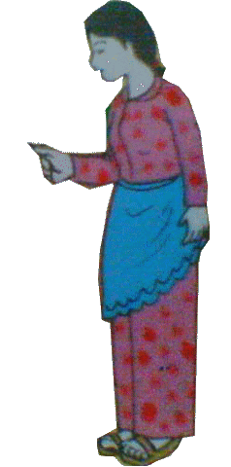
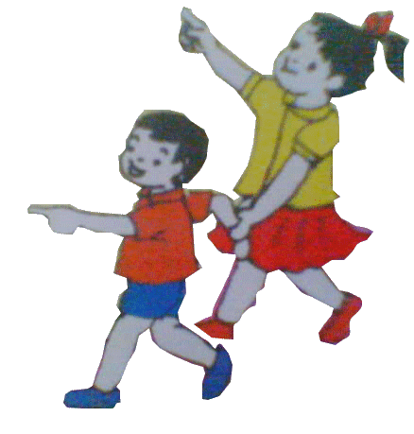
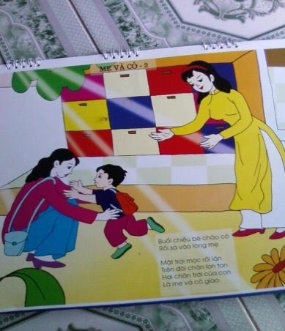


Lần 2: Cô đọc thơ cho trẻ nghe kết hợp xem hình ảnh trên máy
MẸ VÀ CÔ
Buổi sáng chào
Chạy tới ôm cổ cô
Buổi chiều chào
Rồi sà vào lòng mẹ
mọc rồi lặn
Trên đôi chân lon ton
Hai chân trời của con
Là và

Slide 6
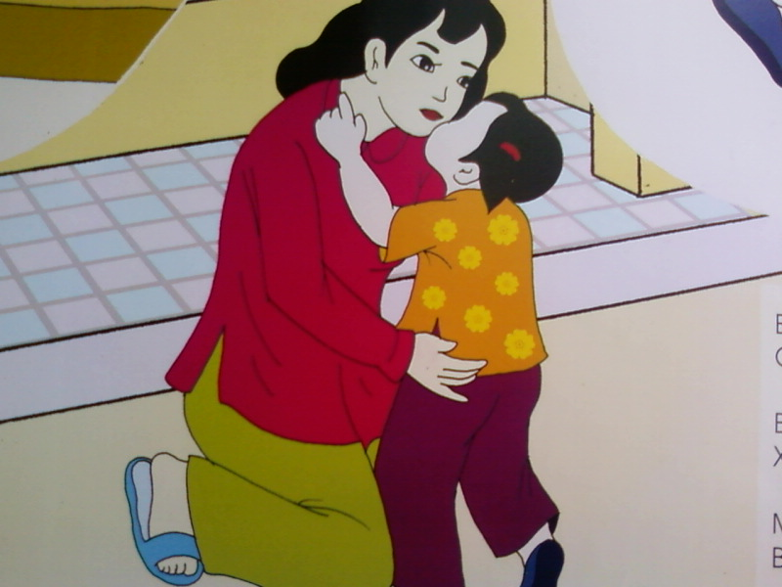
Hoạt động 2: Dạy trẻ đọc thơ.
Mẹ và cô
Buổi sang bé chào mẹ

Slide 7
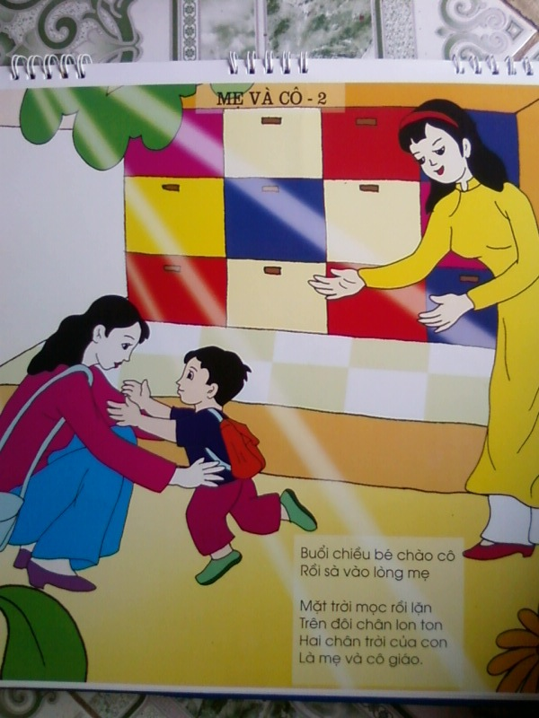
Buổi chiều bé chào cô
Rồi sà vào lòng mẹ

Slide 8

Mặt trời mọc rồi lặn
Trên đôi chân lon ton

Slide 9
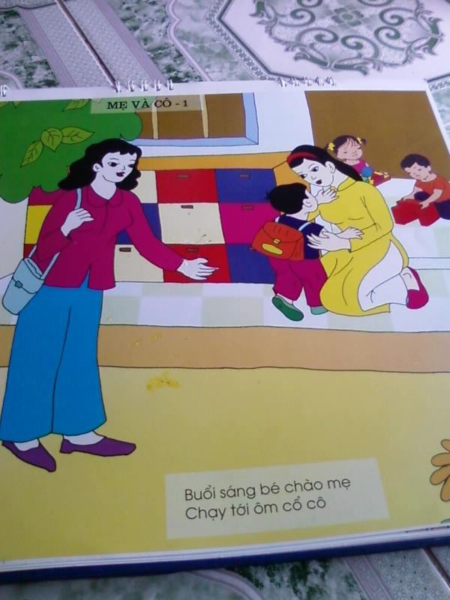


Hai chân trời của con
Là mẹ và cô giáo

Slide 10



Câu hỏi đàm thoại

Slide 11

-Các con vừa nghe cô đọc bài thơ gì ?
-Trong bài thơ có những ai?
cô
mẹ

Slide 12
.
-Khi đến lớp bé đã nói gì với mẹ?
Bé chào mẹ

Slide 13
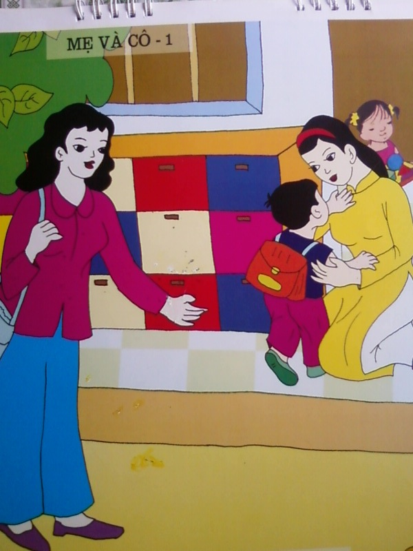
khi gặp cô bé đã làm gì?
chạy tới ôm cổ cô

Slide 14
buổi chiều mẹ đến đón bé đã làm gì?
Sà vào lòng mẹ

Slide 15
Ông mặt trời trong bài thơ như thế nào các con ?

Slide 16
Vậy hai chân trời của con là những ai?

Slide 17
Hoạt động 3: Đọc thơ tìm hình
- Cô nói tên trò chơi, cách chơi, cho trẻ cùng tham gia chơi
- Cô chia trẻ làm 2 nhóm
- Mỗi nhóm 1 bộ bức tranh, yêu cầu trẻ sắp tranh đúng theo bài thơ Cô và mẹ, cô và trẻ cùng đọc thơ
- Nhóm nào tìm tranh đúng và nhanh thì thắng cuộc

Slide 18
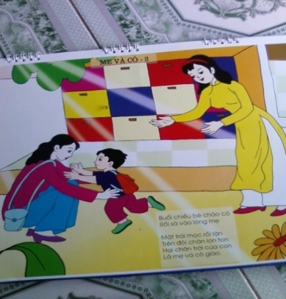

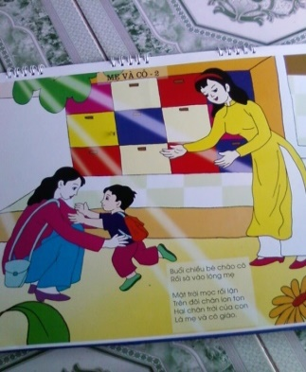
MẸ VÀ CÔ
Buổi sáng chào
Chạy tới ôm cổ cô
Buổi chiều chào
Rồi sà vào lòng mẹ
mọc rồi lặn
Trên đôi chân lon ton
Hai chân trời của con
Là và

Slide 19
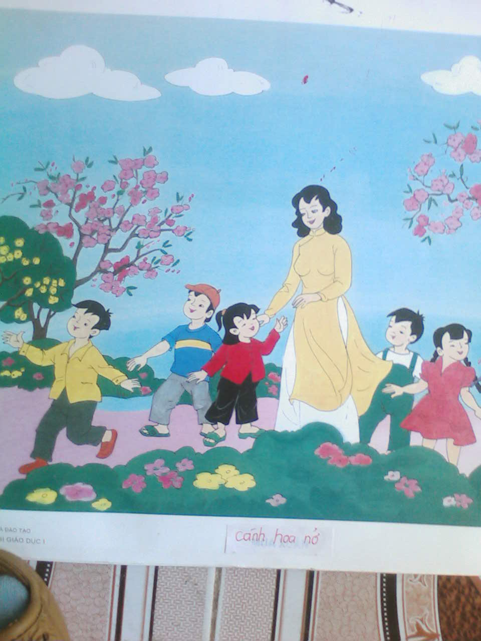
Chào tạm biệt các bé

